Slide 1

Equipe:
Guilherme, Juan, Lilianne, Tatiane

Slide 2
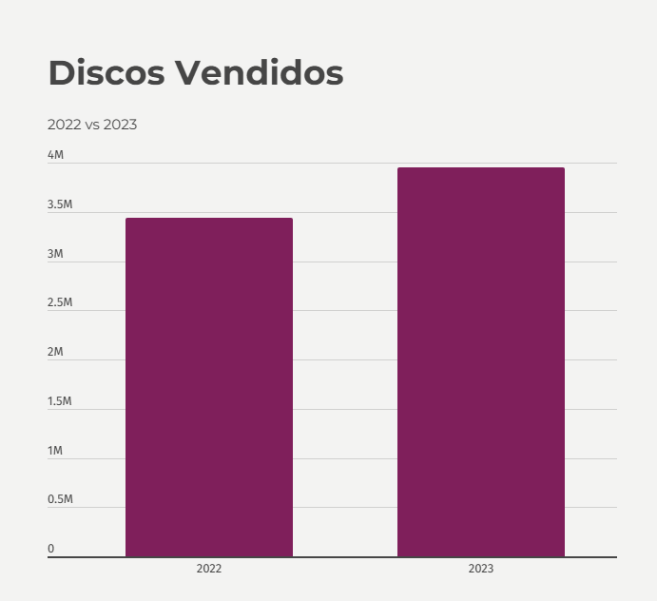
Introdução

Slide 3
PROBLEMAS
Colecionadores:
Entusiastas
Grande dificuldade na organização dos Discos
Dificuldade na procura de itens raros
Melhor interação entre colecionador e coleção
Falta de experiência com coleções
Pouca interação com outros do hobby

Slide 4
objetivos
Organizar e Gerenciar Coleções
01
Estimular a Comunidade de Colecionadores
02
Educar e Informar Sobre o Colecionismo de vinil
03
Proporcionar Acesso a Raridades e Edições Limitadas
04

Slide 5
JUSTIFICATIVA
Promoção da Cultura do Vinil
Criação de uma Comunidade Ativa e Engajada
Apoio ao Mercado de Vinil

Slide 6
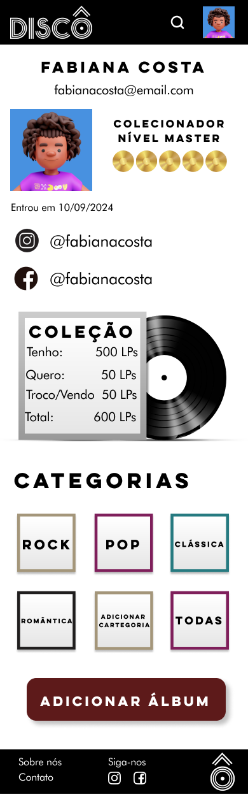
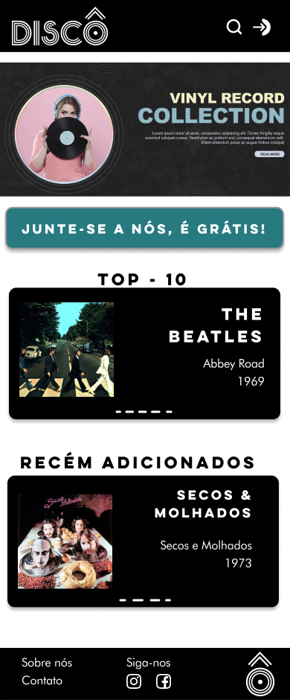
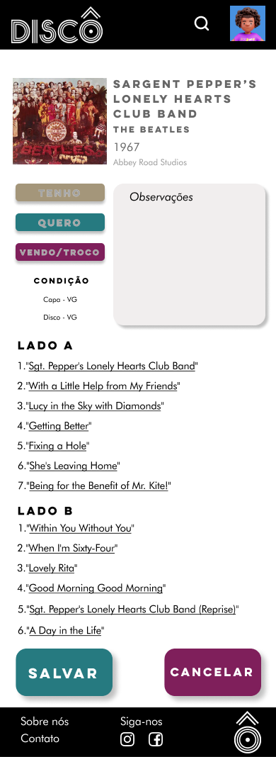
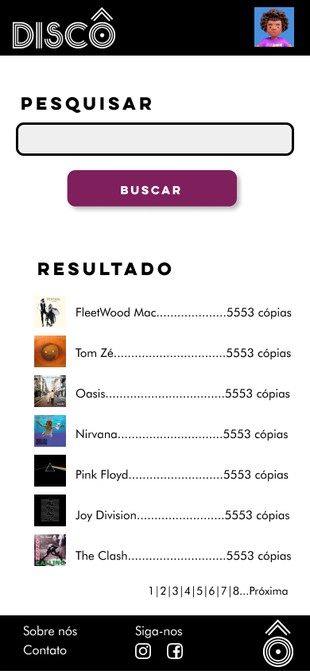
PROJETO DA INTERFACE

Slide 7
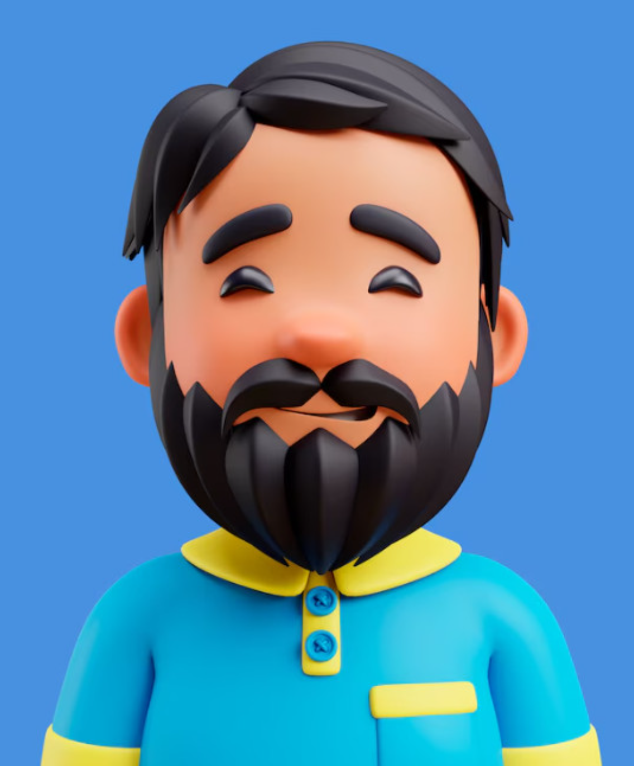
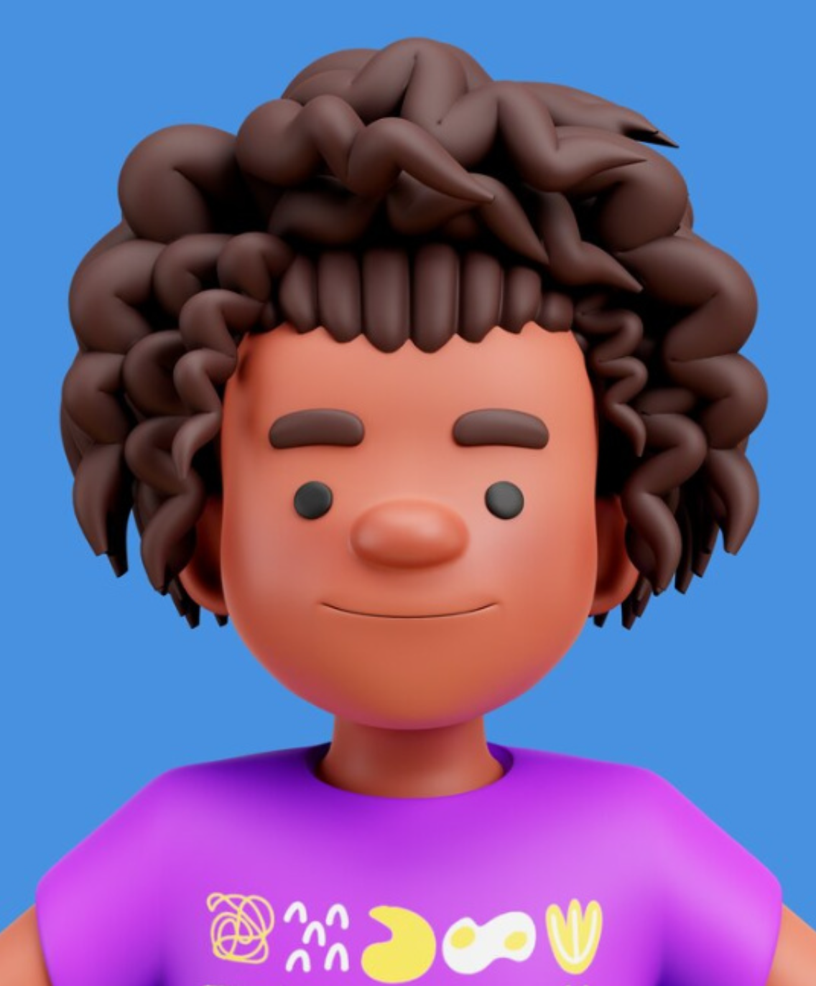
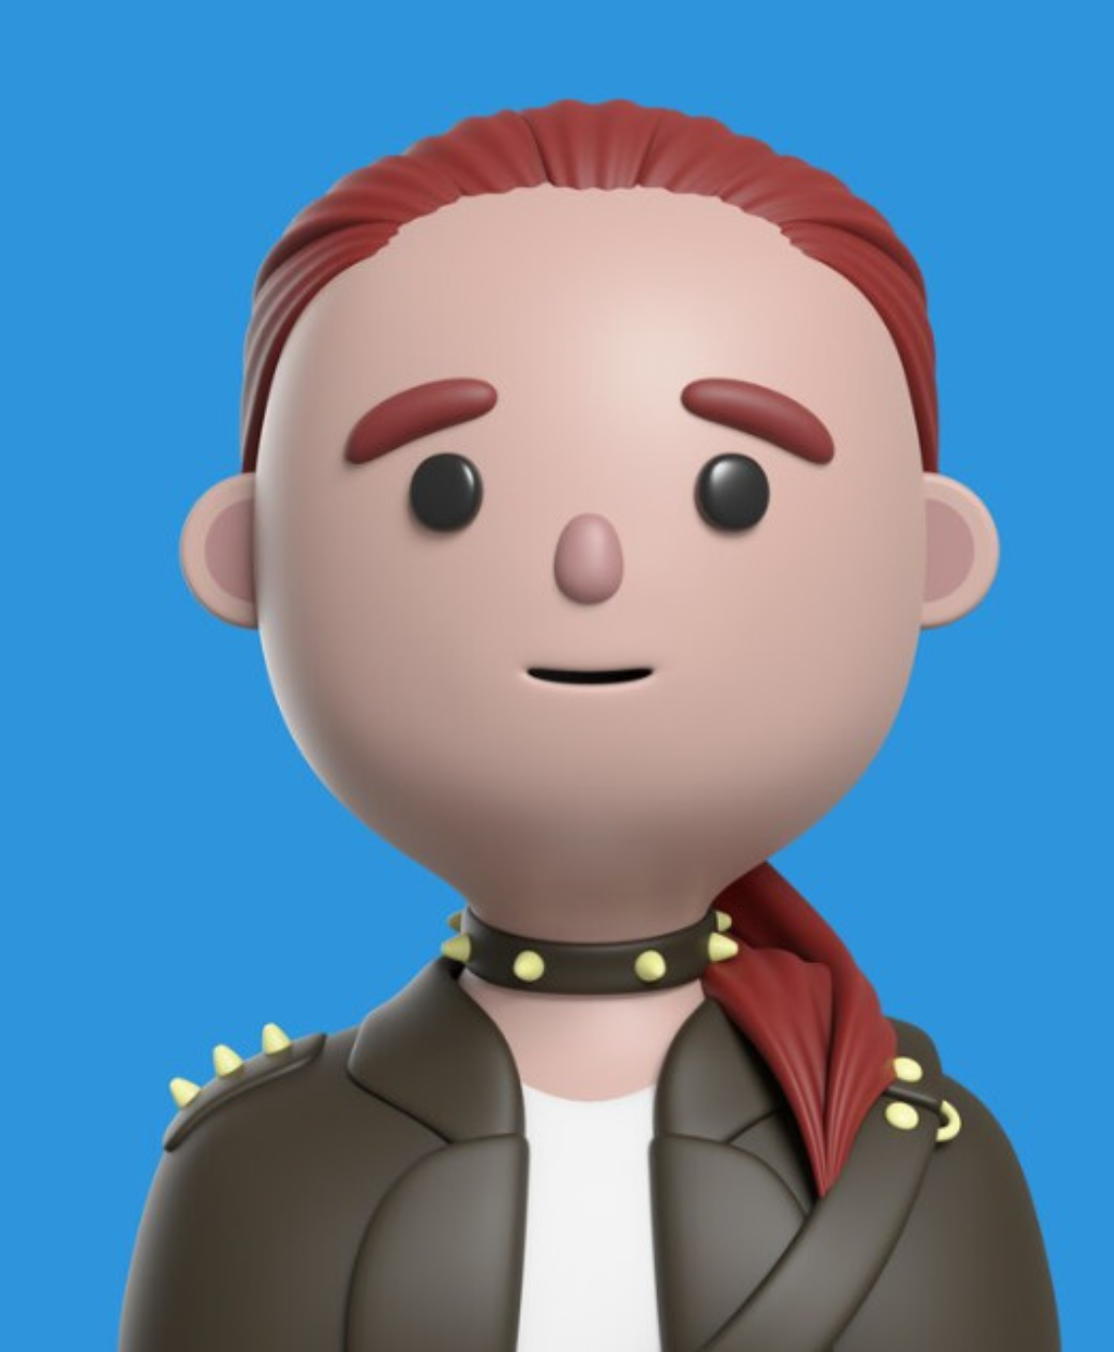
Público alvo
Colecionadores Experientes
Novos Colecionadores
DJs e Produtores Musicais
Amantes da Musica
Vendedores
Curiosos

Slide 8
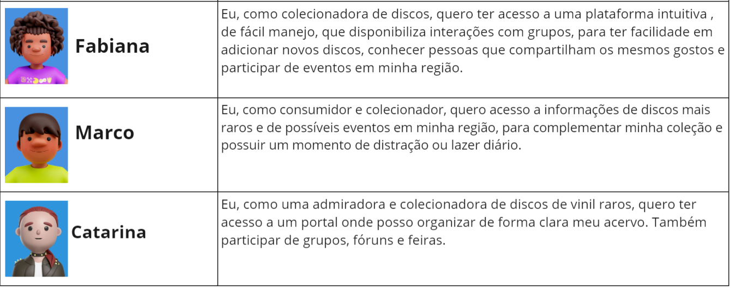
HISTÓRIAS DE USUÁRIOS

Slide 9
REQUISITOS funcionais
RF-01: O catálogo de discos será formado pelos usuários (colaborativo);
RF-02: O sistema deve possuir informativos relacionados a discos.
RF-03: As coleções poderão ser classificadas quanto a estilo, gênero, ou categorias inseridas pelo usuário;
RF-04: O usuário pode consultar seu acervo de discos online e visualizar um disco que não possui caso esteja na dúvida se já possui ou não ao realizar buscas para adquirir um disco no qual deseja comprar;
RF-05: O site deve permitir arquivar informações relacionadas a sua coleção pessoal;
RF-06: O site deve contar com a possibilidade de login e salvamento de dados dos usuários;
RF-07: O site precisa possuir um banco de dados para armazenar todas as informações dos usuários;
RF-08: Deve ter a função de login e cadastro de dados pessoais;

Slide 10
REQUISITOS não funcionais
Requisitos Não Funcionais
RNF-01: Escrever as histórias de usuário em uma única frase, não separamente.
RNF-02: O sistema deve ficar disponível 24 horas por dia;
RNF-03: Plataforma deve ser 100% segura para o usuário;
RNF-04: O sistema deve ser acessível por meio de todos os meios eletrônicos seja celular, computador/notebook, tablet, etc;
RNF-05: O sistema deve ser responsivo;
RNF-06: O sistema deve ser rápido;
RNF-07: O sistema não pode ter travamentos e interrupções;
RNF-08: O sistema deve conseguir suportar uma boa quantidade de usuários simultaneamente;
RNF-09: O site tem que ser intuitivo e de fácil uso.

Slide 11
METODOLOGIA
Objetivos
Organização de discos
Comunidade online
Estimular público-alvo
Melhorar o contato entre colecionadores
Atrair outros públicos como entusiastas
Fácil acesso a informações dessa comunidade
A Fazer
Analisar resultados
Melhorias futuras
Banco de dados
Venda do projeto
Disponibilizar na Web
Finalizados
Introdução e entrevistas
Corpo do projeto
Documentação em PDF
Nome do site/projeto
Divisão dos papeis
Organização da equipe
Lider: Guilherme
Front-end: Guilherme, Juan, Lilianne e Tatiane
Designer: Lilianne
Testes: Juan e Tatiane

Slide 12
Guilherme
Juan
Lilianne
Tatiane

